Slide 1
САВЕЗНА РЕПУБЛИКА ЊЕМАЧКА

Slide 2
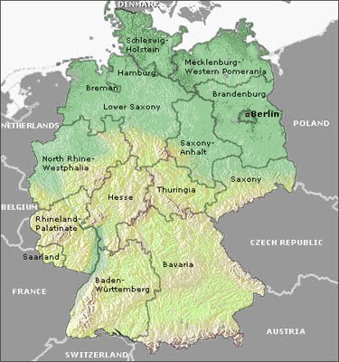
ГЕОГРАФСКИ ПОЛОЖАЈ
ЊЕМАЧКА ЈЕ НАЈВЕЋА ДРЖАВА СРЕДЊЕ ЕВРОПЕ И ГРАНИЧИ СА НАЈВИШЕ ДРЖАВА,ЧАК ДЕВЕТ. НА СЈЕВЕРУ ИЗЛАЗИ НА СЈЕВЕРНО И БАЛТИЧКО МОРЕ, КОЈИ СУ ДИЈЕЛОВИ АТЛАНТСКОГ ОКЕАНА.
ЊЕМАЧКА ИМА ИЗУЗЕТНО ПОВОЉАН ГЕОГРАФСКИ ПОЛОЖАЈ. ОНА ЈЕ АЛПСКА, АТЛАНТСКА, БАЛТИЧКА И ПОДУНАВСКА ЗЕМЉА. ПРЕКО СЈЕВЕРНОГ МОРА И АТЛАНТСКОГ ОКЕАНА ШИРОКО ЈЕ ПОВЕЗАНА СА СВИМ ПРИМОРСКИМ ЗЕМЉАМА СРЕДЊЕ, ИСТОЧНЕ И СЈЕВЕРНЕ ЕВРОПЕ.
ПРОКОПАВАЊЕМ КИЛСКОГ КАНАЛА СКРАЋЕН ЈЕ ПУТ И УБРЗАН САОБРАЋАЈ ИЗМЕЂУ СЈЕВЕРНОГ И БАЛТИЧКОГ МОРА.
КРОЗ ЊЕМАЧКУ ПРОТИЧУ РАЈНА И ДУНАВ ПА ЈЕ ПЛОВНИМ СИСТЕМОМ РАЈНА-МАЈНА-ДУНАВ ПОВЕЗАНА СА СВИМ ДРЖАВАМА У СЛИВУ РАЈНЕ И ДУНАВА.

Slide 3
РЕЉЕФ
У РЕЉЕФУ ЊЕМАЧКЕ МОГУ СЕ ИЗДВАЈАЈУ ТРИ ЦЈЕЛИНЕ: ПРИБАЛТИЧКА НИЗИЈА, ЊЕМАЧКО СРЕДОГОРЈЕ И АЛПИ.
ПРИБАЛТИЧКА НИЗИЈА ЈЕ НА СЈЕВЕРУ ЗЕМЉЕ, ИЗМЕЂУ ГРАНИЦЕ СА ХОЛАНДИЈОМ И ПОЉСКОМ. ОБАЛА ЈЕ СЛАБО РАЗУЂЕНА, НИСКА И ПЈЕСКОВИТА. ЗЕМЉИШТЕ ЈЕ ДОСТА ЗАМОЧВАРЕНО, СА ДОСТА БАРА И МАЛИХ ЈЕЗЕРА ЛЕДНИЧКОГ ПОРИЈЕКЛА.
ЊЕМАЧКО СРЕДОГОРЈЕ ЈЕ У ЦЕНТРАЛНОМ ДИЈЕЛУ ЗЕМЉЕ , А ЧИНЕ ГА ГРОМАДНЕ ПЛАНИНЕ И КОТЛИНЕ ИЗМЕЂУ ЊИХ КАО И ДОЛИНЕ ВЕЛИКИХ РИЈЕКА. ПЛАНИНЕ СУ НИСКЕ И ЛАКО ПРОХОДНЕ БОГАТЕ ШУМОМ И РУДАМА. НАЈПОЗНАТИЈЕ СУ : ХАРЦ, ТАУНУС , АЈФЕЛ. ФРАНАЧКА ЈУРА, ШВАПСКА ЈУРА И ШВАРЦВАЛД.
АЛПИ СЕ НАЛАЗЕ НА КРАЈЊЕМ ЈУГУ ЗЕМЉЕ. САСТОЈЕ СЕ ОД НИЗА ПАРАЛЕЛНИХ ВИЈЕНАЦА НА ГРАНИЦИ СА ШВАЈЦАРСКОМ И АУСТРИЈОМ. ИЗМЕЂУ АЛПА И РИЈЕКЕ ДУНАВ ЈЕ ШВАПСКО- БАВАРСКА ВИСОРАВАН, БРДОВИТ ПРЕДИО ИЗГРАЂЕН ОД ЛЕДНИЧКИХ НАНОСА СА АЛПА.
Прибалтичка низија
Харц
Шварцвалд
Рудне планине
Алпи

Slide 4
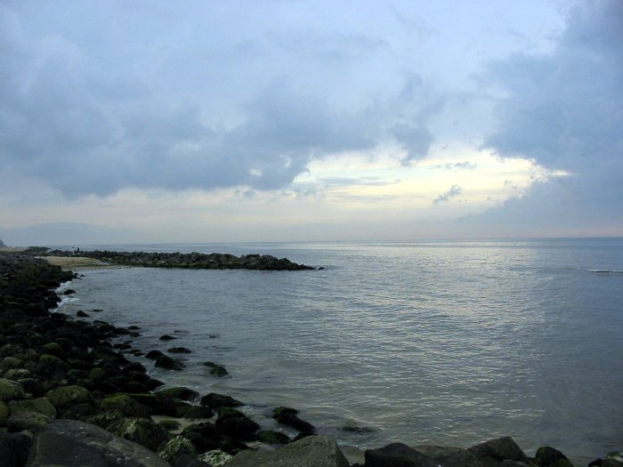
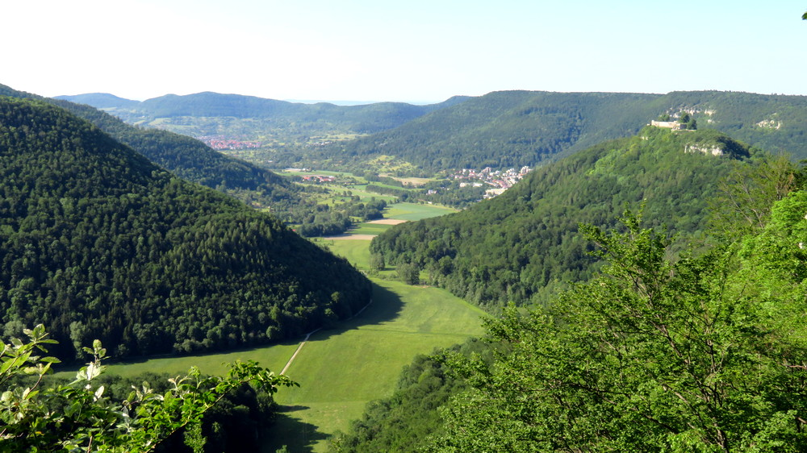
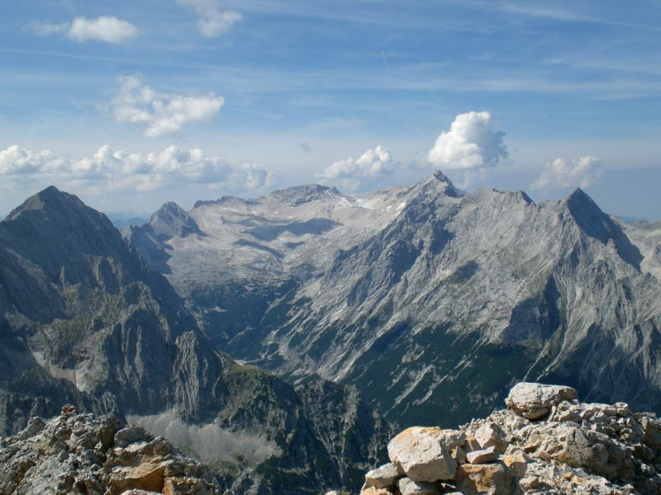
ОБАЛА СЈЕВЕРНОГ МОРА
ШВАПСКА ЈУРА
ЦУГШПИЦ

Slide 5
КЛИМА
У НИЗИЈСКИМ ПРЕДЈЕЛИМА НА СЈЕВЕРУ КЛИМА ЈЕ ОКЕАНСКА, БЛАГА И ВЛАЖНА.
У СРЕДИШЊИМ ДИЈЕЛОВИМА КЛИМА ЈЕ УМЈЕРЕНОКОНТИНЕНТАЛНА, АЛИ ПОСТОЈЕ РАЗЛИКЕ.
ДОЛИНА РАЈНЕ ИМА БЛАГУ КЛИМУ СА УМЈЕРЕНИМ ЉЕТИМА И УМЈЕРЕНИМ ЗИМАМА, ЧЕСТО БЕЗ СНИЈЕГА. ИСТОЧНИ ПРЕДЈЕЛИ СУ ХЛАДНИЈИ СА МАЊОМ КОЛИЧИНОМ ПАДАВИНА.
НА ЈУГУ НА АЛПИМА , КЛИМА ЈЕ ПЛАНИНСКА. КАРАКТЕРИСТИЧАН ЈЕ ТОПЛИ ВЈЕТАР ФЕН, КОЈИ ДОВОДИ ДО РАНОГ ТОПЉЕЊА СНИЈЕГА.
КЛИМАТСКА КАРТА

Slide 6
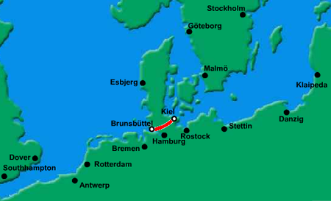
ВОДЕ
ЊЕМАЧКА ИМА ГУСТУ РИЈЕЧНУ МРЕЖУ.
КРОЗ ОВУ ДРЖАВУ ТЕКУ НЕКЕ ОД НАЈВАЖНИЈИХ И НАЈВЕЋИХ РИЈЕКА ЕВРОПЕ, КАО ШТО СУ РАЈНА И ДУНАВ.
РАЈНА, ВЕЗЕР И ЛАБА ( ЕЛБА ) ПРИПАДАЈУ СЛИВУ СЈЕВЕРНОГ МОРА.
НАЈВЕЋА РИЈЕКА КОЈА ОТИЧЕ У БАЛТИЧКО МОРЕ ЈЕ ОДРА, НА ГРАНИЦИ С ПОЉСКОМ.
ДУНАВ ОТИЧЕ У ЦРНО МОРЕ. ВЕЋИНА РИЈЕКА ЈЕ ПОВЕЗАНА КАНАЛИМА, ШТО ПОВЕЋАВА ЊИХОВ САОБРАЋАЈНИ ЗНАЧАЈ.
МЕЂУ БРОЈНИМ, ПРЕТЕЖНО ЛЕДНИЧКИМ ПРИРОДНИМ ЈЕЗЕРИМА , НАЈВЕЋЕ ЈЕ БОДЕНСКО.
КИЛСКИ КАНАЛ

Slide 7
ИЗВОРИШТЕ ДУНАВА

Slide 8
СТАНОВНИШТВО
ЊЕМАЧКА ЈЕ ДРЖАВА НИЈЕМАЦА, НАЈБРОЈНИЈЕГ ГЕРМАНСКОГ НАРОДА У ЕВРОПИ И НА СВИЈЕТУ
ЗБОГ НЕГАТИВНОГ ПРИРОДНОГ ПРИРАШТАЈА, ЈАВЉА СЕ НЕДОСТАТАК РАДНЕ СНАГЕ ЗА ВИСОКОРАЗВИЈЕНУ ПРИВРЕДУ. ЗАТО ЈЕ ЊЕМАЧКА ЗЕМЉА ИМИГРАЦИЈЕ. ВЕЛИКИ ЈЕ БРОЈ СТРАНИХ РАДНИКА, ПОСЕБНО ТУРАКА И РАДНИКА ИЗ ДРЖАВА КОЈЕ СЕ НАЛАЗЕ НА БАЛКАНСКОМ ПОЛУОСТРВУ.
СТАНОВНИШТВО ЈЕ ДОСТА РАВНОМЈЕРНО РАСПОРЕЂЕНО, АЛИ ИПАК НАЈВЕЋА ГУСТИНА НАСЕЉЕНОСТИ ЈЕ ОКО ВЕЛИКИХ ГРАДОВА И ИНДУСТРИЈСКИХ ЦЕНТАРА.
ДОЛИНА РИЈЕКЕ РАЈНЕ ЈЕ НАЈГУШЋЕ НАСЕЉЕНА, НАРОЧИТО ОБЛАСТ РУР ГДЈЕ ЈЕ НАСТАЛА ЈЕДНА ОД НАЈВЕЋИХ КОНУРБАЦИЈА У ЕВРОПИ.
РУРСКА ОБЛАСТ

Slide 9
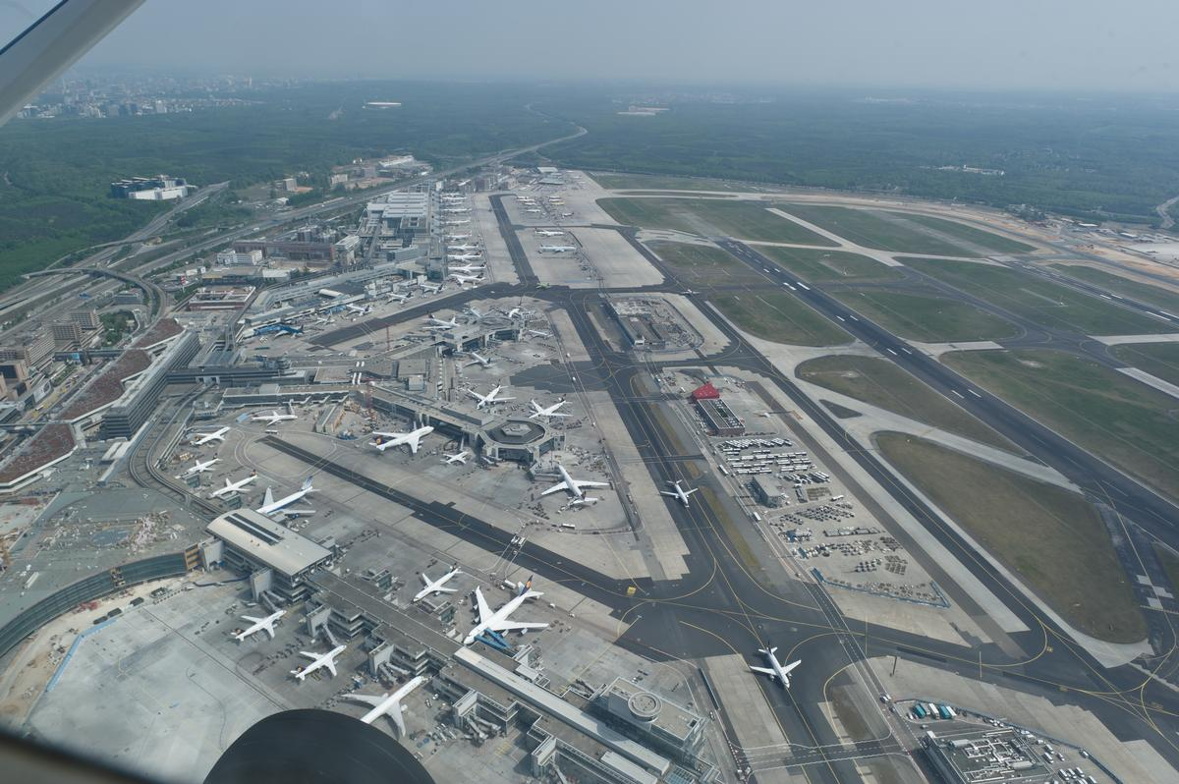
ПРИВРЕДА
АЕРОДРОМ ФРАНКФУРТ
ЊЕМАЧКА ЈЕ ПРИВРЕДНО РАЗВИЈЕНА ЗЕМЉА. ИНДУСТРИЈА СЕ ИЗДВАЈА КАО НАЈВАЖНИЈА ДЈЕЛАТНОСТ.
ВЕЛИКА ПРИРОДНА БОГАТСТВА СУ : КАМЕНИ УГАЉ, РУДЕ ЦРНИХ И ОБОЈЕНИХ МЕТАЛA. НА БАЗИ ДОМАЋИХ СИРОВИНА И ВЕЛИКОГ УВОЗА, НАРОЧИТО НАФТЕ И ГАСА, РАЗВИЛЕ СУ СЕ СВЕ ГРАНЕ ТЕШКЕ ИНДУСТРИЈЕ: МЕТАЛУРГИЈА, ХЕМИЈСКА ИНДУСТРИЈА, ЕЛЕКТРОИНДУСТРИЈА, БРОДОГРАДЊА, МАШИНСКА И АУТОМОБИЛСКА ИНДУСТРИЈА.
ПОЉОПРИВРЕДА ЈЕ САВРЕМЕНА СА ВИШКОВИМА ПРОИЗВОДА КОЈИ СЕ ИЗВОЗЕ.
ПОДЈЕДНАКО СУ РАЗВИЈЕНЕ СВЕ ВРСТЕ САОБРАЋАЈА.
АЕРОДРОМ У ФРАНКФУРТУ ЈЕ, ПО ПРОМЕТУ ПУТНИКА, ЈЕДАН ОД НАЈВЕЋИХ У ЕВРОПИ.
ВЕЛИКЕ МОРСКЕ ЛУКЕ СУ : ХАМБУРГ, НА ЕСТУАРУ ЛАБЕ, И БРЕМЕН, НА ЕСТУАРУ РИЈЕКЕ ВЕЗЕР. ДУИЗБУРГ НА РАЈНИ НАЈПРОМЕТНИЈА ЈЕ РИЈЕЧНА ЛУКА У ЕВРОПИ.
НАЈВЕЋА ЛУКА НА ДУНАВУ ЈЕ РЕГЕНСБУРГ.
ауди
мерцедес
опел

Slide 10
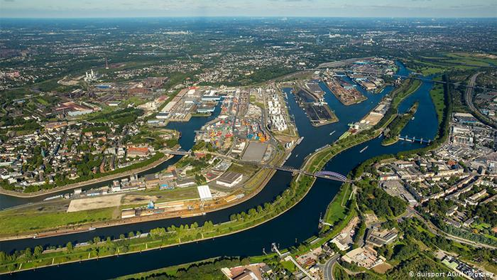
ЛУКА ХАМБУРГ
ЛУКА ДУИЗБУРГ
Опел
мерцедес
ауди

Slide 11
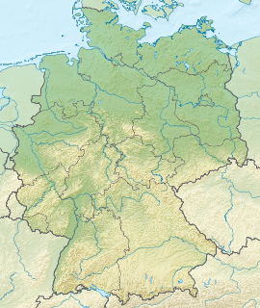
РЕГИЈЕ ЊЕМАЧКЕ
С ОБЗИРОМ НА ПРИРОДНЕ И ДРУШТВЕНЕ ОДЛИКЕ, ЊЕМАЧКА СЕ МОЖЕ ПОДЈЕЛИТИ У ЧЕТИРИ ГЕОГРАФСКЕ РЕГИЈЕ :
СЈЕВЕРНА ЊЕМАЧКА
СРЕДЊА ЊЕМАЧКА
ЈУЖНА ЊЕМАЧКА
ПОРАЈЊЕ
СЈЕВЕРНА ЊЕМАЧКА
ПОРАЈЊЕ
СРЕДЊА ЊЕМАЧКА
ЈУЖНА ЊЕМАЧКА

Slide 12
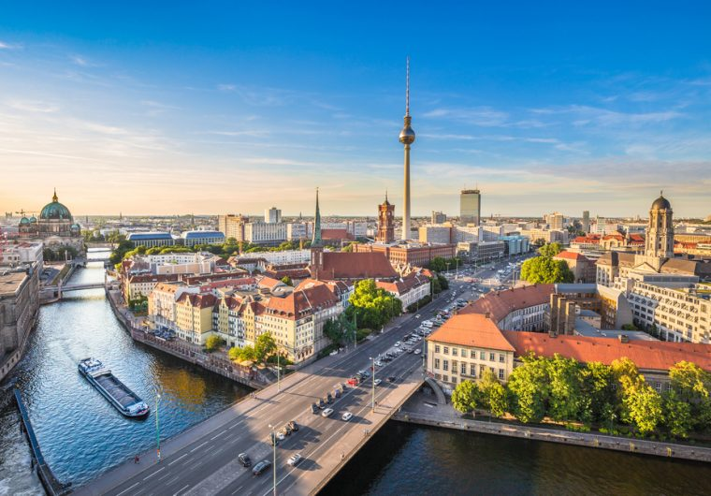
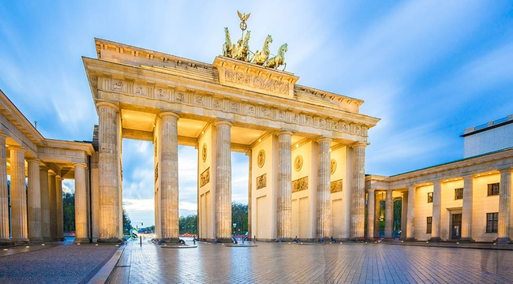
СЈЕВЕРНА ЊЕМАЧКА
РЕГИЈА ОБУХВАТА ЗАПАДНИ ДИО ПРИБАЛТИЧКЕ НИЗИЈЕ. ПЛОДНО ЗЕМЉИШТЕ, НАФТА И ЛИГНИТ ЗНАЧАЈНО СУ БОГАТСТВО РЕГИЈЕ. ПОВОЉАН ПОЛОЖАЈ УЗ МОРЕ ДОВЕО ЈЕ ДО РАЗВОЈА ПОМОРСТВА И ТРГОВИНЕ. У ОВОЈ РЕГИЈИ ЈЕ И ГЛАВНИ ГРАД ЊЕМАЧКЕ- БЕРЛИН. ОД 1961. ДО 1989. ГОДИНЕ БИО ЈЕ ПОДИЈЕЉЕН БЕРЛИНСКИМ ЗИДОМ НА ИСТОЧНИ И ЗАПАДНИ БЕРЛИН.
ОСИМ БЕРЛИНА, ЗНАЧАЈНИ ЦЕНТРИ СУ : ХАМБУРГ, БРЕМЕН, ХАНОВЕР И ВОЛФСБУРГ.
БЕРЛИН

Slide 13
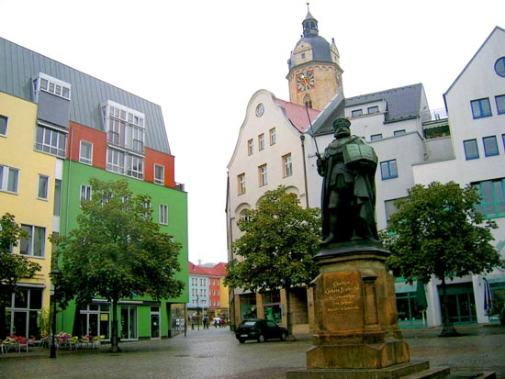
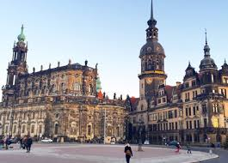
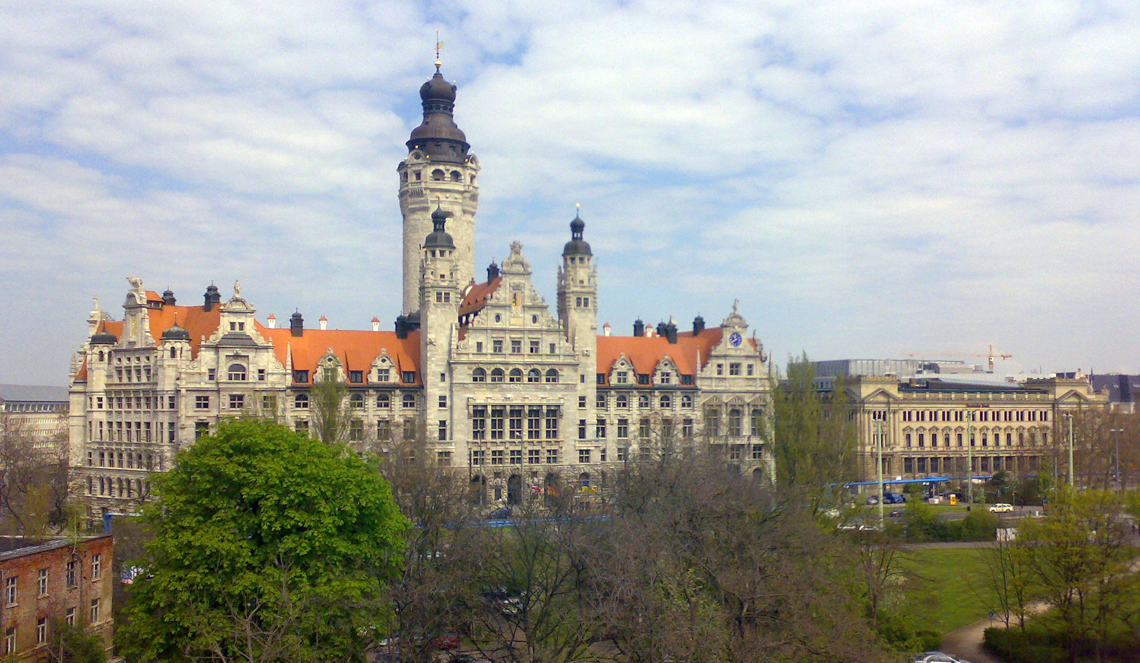
СРЕДЊА ЊЕМАЧКА
ЈЕ ПОДРУЧЈЕ ЊЕМАЧКОГ СРЕДОГОРЈА , ГРОМАДНИХ ПЛАНИНА БОГАТИХ КАМЕНИМ УГЉЕМ , РУДАМА МЕТАЛА И НЕМЕТАЛА. ОВО ЈЕ РУДАРСКО ИНДУСТРИЈСКА, АЛИ И ТУРИСТИЧКА РЕГИЈА.
ЗНАЧАЈНИ ЦЕНТРИ СУ: ДРЕЗДЕН, ЛАЈПЦИГ, И ЈЕНА
ЈЕНА
ЛАЈПЦИГ
ДРЕЗДЕН

Slide 14
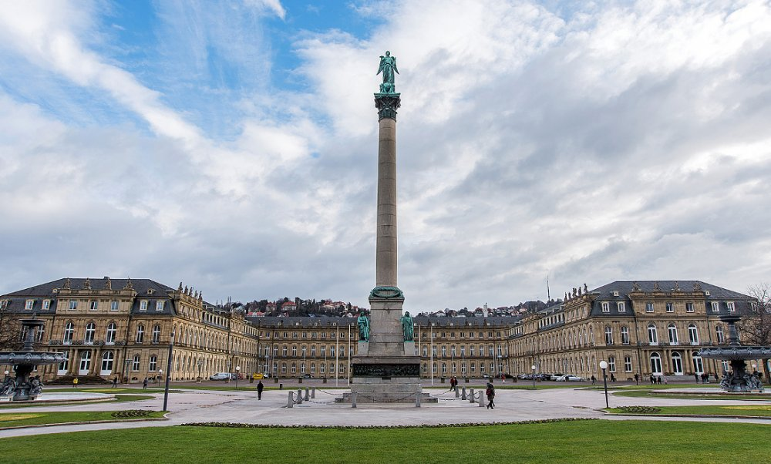
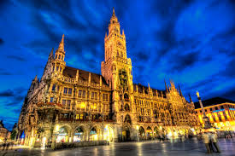
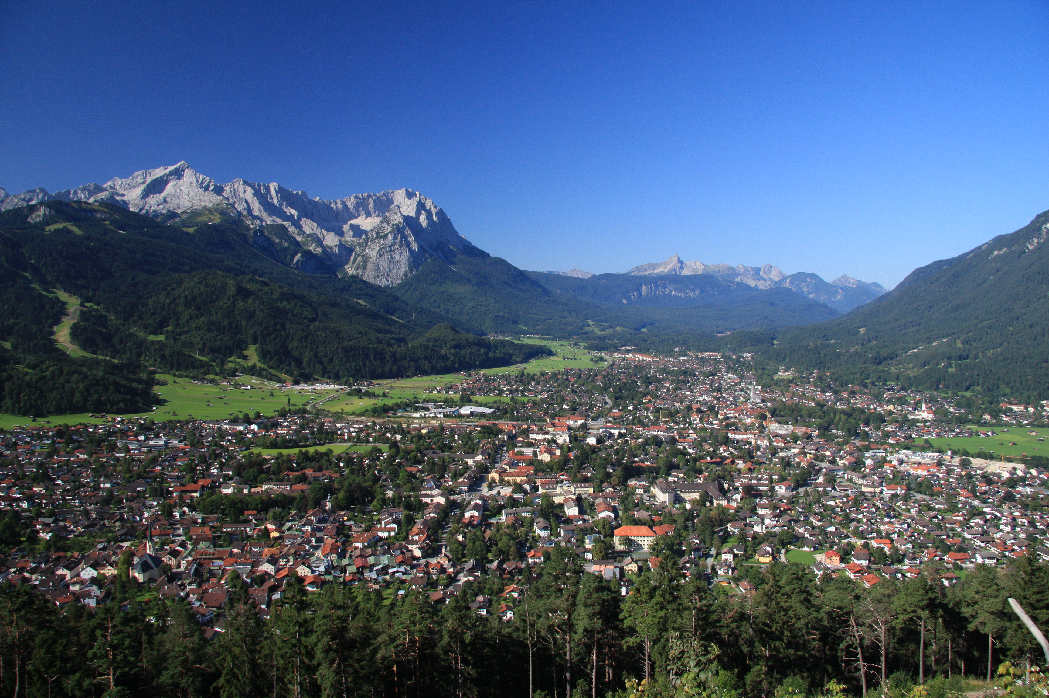
ЈУЖНА ЊЕМАЧКА
ОБУХВАТА ДИО СРЕДОГОРЈА ( ШВАРЦВАЛД, ШВАПСКА ЈУРА, ФРАНАЧКА ЈУРА ) , ДОЛИНУ ДУНАВА, ШВАПСКО-БАВАРСКУ ВИСОРАВАН И АЛПЕ. ОВО ЈЕ ВИСОКО РАЗВИЈЕНА ИНДУСТРИЈСКА РЕГИЈА.
МИНХЕН- АУТОМОБИЛСКА ИНДУСТРИЈА, ШТУТГАРТ И НИРНБЕРГ СУ НАЈЗНАЧАЈНИЈИ ПРИВРЕДНИ ЦЕНТРИ.
ЗИМСКИ ТУРИЗАМ-ГАРМИШ ПАРТЕНКИРХЕН
ГРАДСКИ ТУРИЗАМ-МИНХЕН
ШТУТГАРТ
ГАРМИШ ПАРТЕНКИРХЕН
МИНХЕН

Slide 15
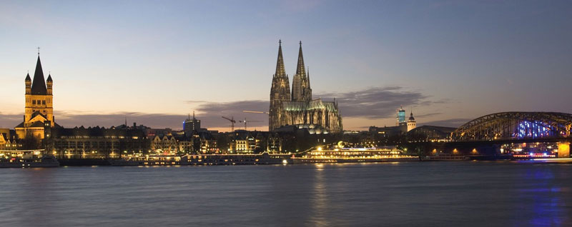
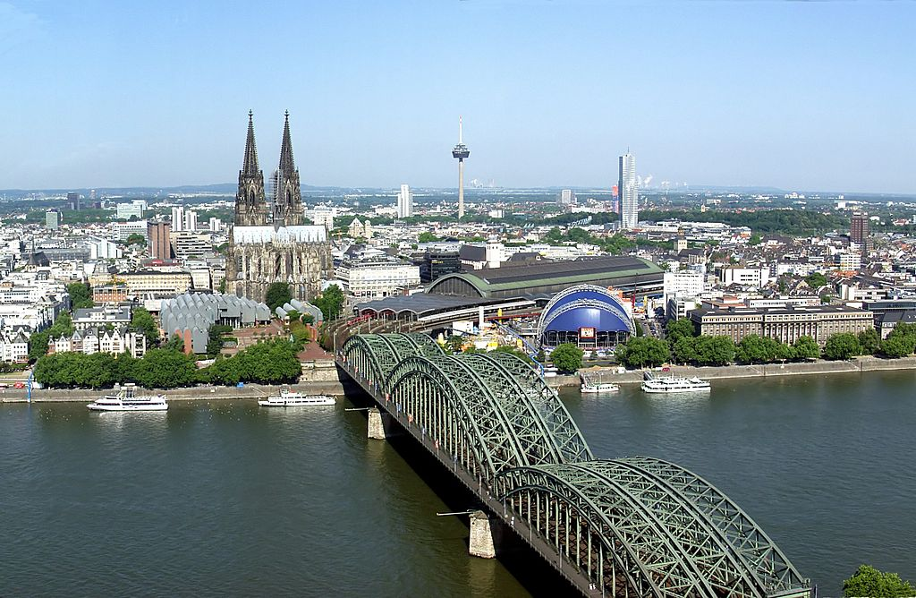
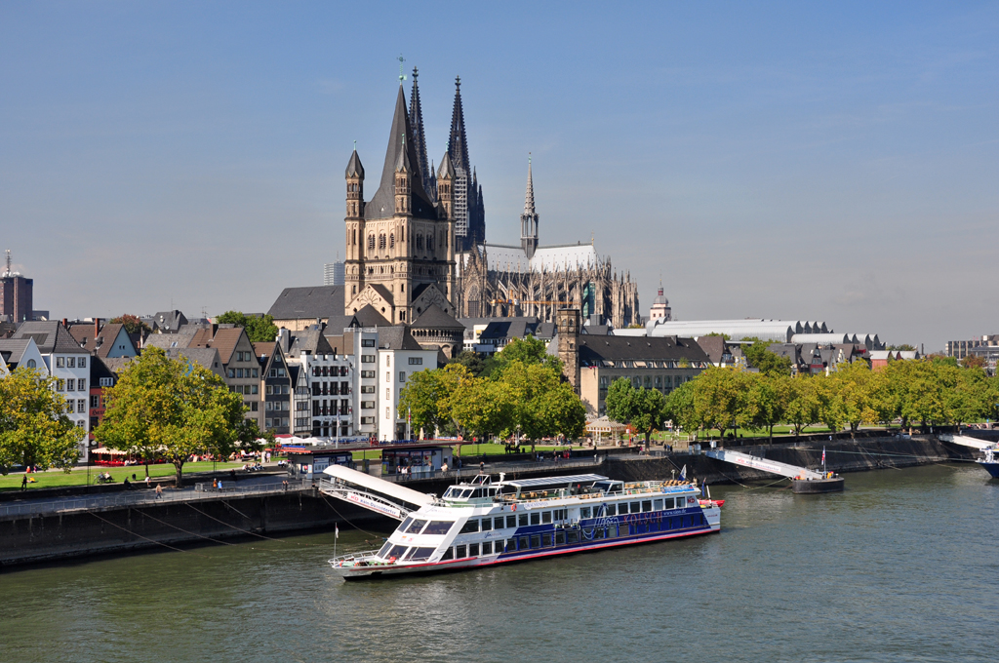
ПОРАЈЊЕ
ЈЕ ШИРЕ ПОДРУЧЈЕ ДОЛИНЕ РИЈЕКЕ РАЈНЕ И ЊЕНИХ ПРИТОКА.
ОВО ЈЕ ПРИВРЕДНО НАЈРАЗВИЈЕНИЈА И НАЈГУШЋЕ НАСЕЉЕНА РЕГИЈА ЊЕМАЧКЕ. НАЈВЕЋИ ГРАД РЕГИЈЕ ЈЕ КЕЛН, НА РИЈЕЦИ РАЈНИ.
РУР ЈЕ НАЈВЕЋА ИНДУСТРИЈСКА ОБЛАСТ И НАЈВЕЋА КОНУРБАЦИЈА ПОРАЈЊА, АЛИ И ЧИТАВЕ ЊЕМАЧКЕ.
КЕЛН

Slide 16
ДОМАЋИ РАД
ЗА ДОМАЋУ ЗАДАЋУ ИСТРАЖИТИ ВИШЕ О ПРИВРЕДИ ЊЕМАЧКЕ , ТЕ ЗАПИСАТИ У СВОЈЕ СВЕСКЕ ЗА ГЕОГРАФИЈУ

